Slide 1
2024 컴퓨터 그래픽스 프로젝트
2017182025 윤인기
2019184018 양재성

Slide 2
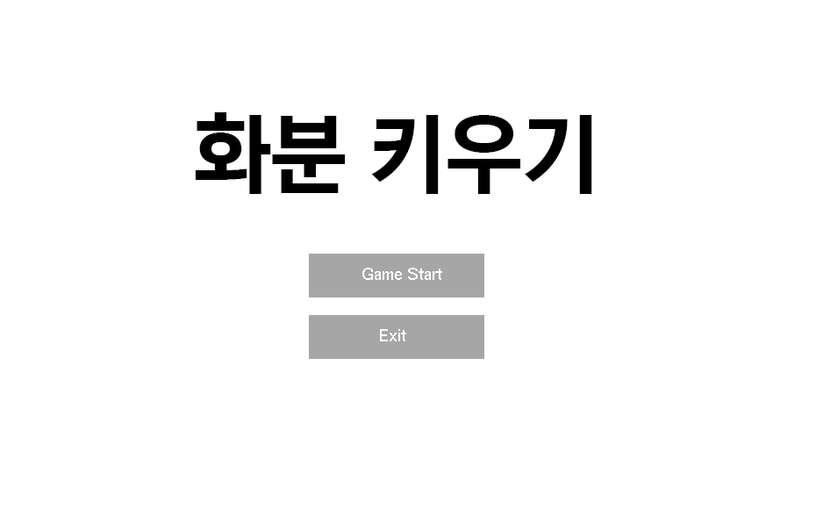
프로젝트 소개
스팀 게임 VIridi 모작
기존 비리디 기능 일부 및 추가되는 내용 (점수, 게임 종료 조건 등)

Slide 3
게임 방법
화분 둘 중 하나를 고른 뒤 게임을 시작
게임이 시작되면, 숫자 키(1-7)중 하나를 골라 식물을 고르고, WASD로 움직여 식물을 이동, 엔터 키로 심을 수 있다.
심은 식물은 물을 줘서 자라게 할 수 있다.(R키)
다 자란 식물은 수확되고, 점수를 획득한다
일정 점수 획득 시 게임 종료

Slide 4
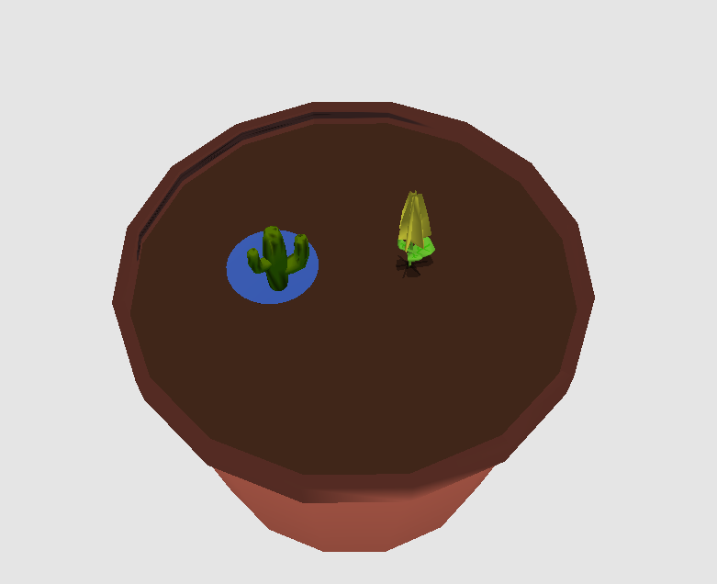
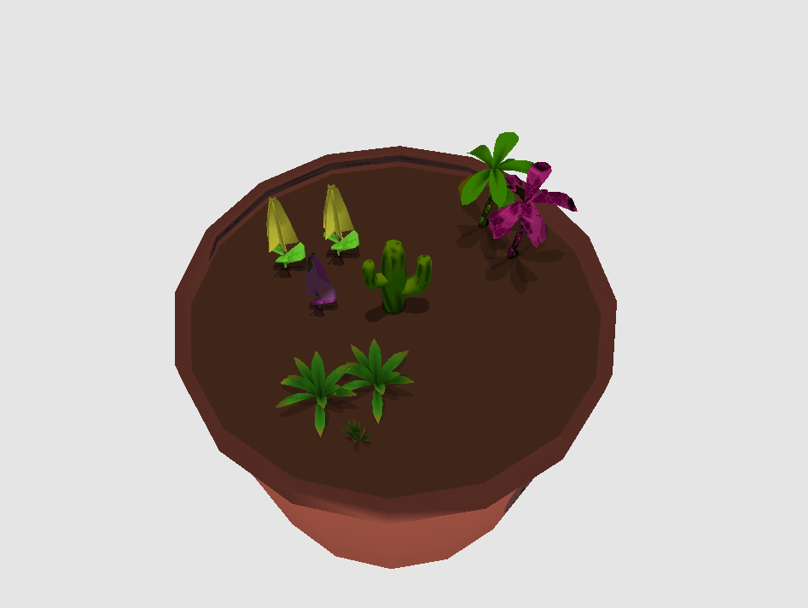
스크린샷

Slide 5
역할 및 후기
이름 | 역할 && 후기
윤인기 | 모델링, 텍스쳐 제작, 게임 시작부 프로그래밍
 | 저는 코딩이랑은 역시 잘 안 맞는것 같습니다
양재성 | 게임 중반부 프로그래밍
 | 생각보다 시간이 너무 빨리 가서 무서웠습니다.

